Slide 1
不知道什么APP的设计与实现
学 期：2022-2023学年第二学期
课程名称：移动软件开发
组 别：TEAM32
学 号：21062122
姓 名：林家棋

Slide 2
目 录
CONTENTS
绪论
系统的需求分析
系统设计
系统实现
系统测试
系统的主要内容
系统涉及的技术知识点
功能需求
开发环境需求
界面设计

Slide 3
https://www.ypppt.com/
01
绪论
系统的主要内容
系统涉及的技术知识点

Slide 4
绪论
系统主要内容 | 不像市场上大多数手机软件，如QQ、淘宝、支付宝、王者荣耀等等，有着各自主要的功能特征，即使它们都集合了各种附加的功能，而本软件主要结合了购物、新闻、朋友圈类似功能。
 | 购物：对于系统中存有的商品，我们提供了查看商品具体信息、加入购物车、购物车商品操作，以及结算的功能，基本满足购物所需的功能。
 | 新闻：对于系统中存有的新闻，我们提供了查看新闻具体内容、对新闻进行评论的功能。
 | 朋友圈：在系统中，我们提供发朋友圈的功能，并可进入空间进行查看，且允许对其进行点赞。

Slide 5
绪论
系统的技术知识点 | 技术实现分类 | 具体技术知识
 | XML布局 | 组件 | Text,Button,Textfield,Image,TabList和Tab,Checkbox,ToastDialog,ScrollView,ListContainer
 |  | 布局 | DirectionalLayout,DependentLayout,StackLayout
 | 本地媒体访存 | 图片
 | 前后端连接 | xml和java代码
 | 交互事件 | 点击事件，Tab进入事件&离开事件和重复选择事件，Checkbox改变状态事件
 | 数据库 | RdbStore

Slide 6
02
需求分析
功能需求
开发环境需求

Slide 7
需求分析
系统需求分析 | 首先，这是一个能进行注册、登录的存有用户信息的交互系统，在用户第一次登录后，系统能够记住用户登录信息，当再次进入时能够跳过登录环节。 其次系统能输入自己想要发表的内容，点击发送按钮即可成功发送，同时直接跳转到朋友圈的页面，用户能对内容进行点赞。 在购物系统中，需列出存有商品的条目，在点击该商品栏后能跳转到该商品的详细内容页面，用户可以将其加入购物车当中，并自动跳转到购物车界面，其中可以对商品进行删除、增加、减少、选择、结算等功能。 最后是新闻，与购物类似，需列出简要新闻，包含图片、标题、时间等，点击后进入新闻的详细内容界面，能对页面进行滑动，底部可以对新闻进行评论。

Slide 8
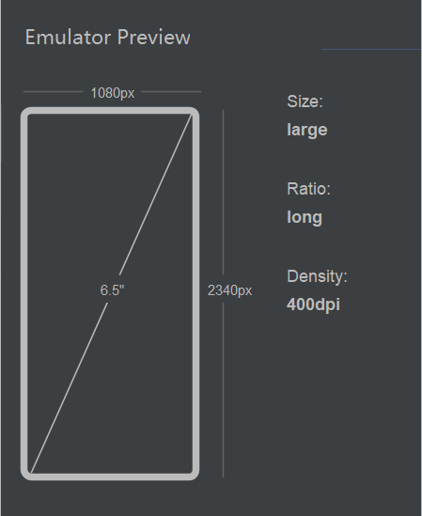
需求分析
开发运行环境需求 | DevEco Studio 3.0.0.800

Slide 9
03
系统设计
界面设计
数据库设计

Slide 10
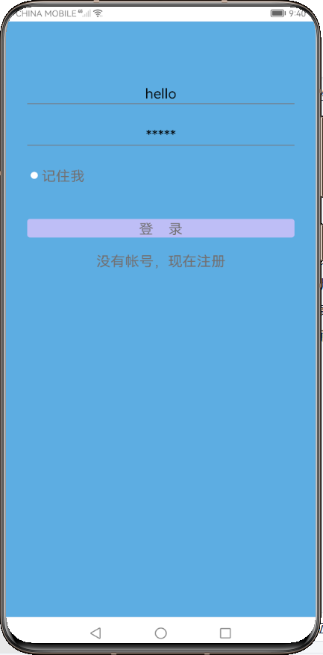
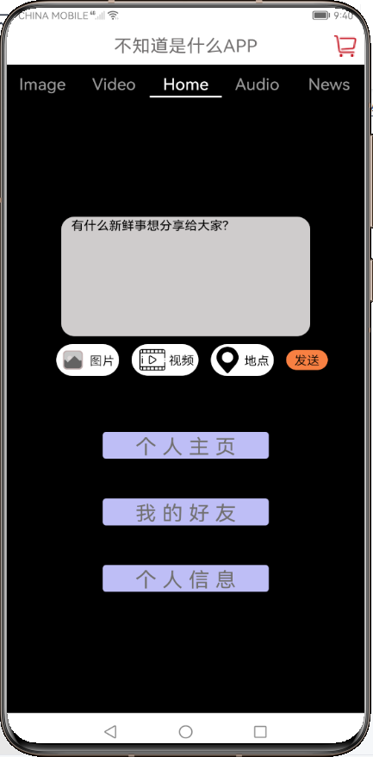
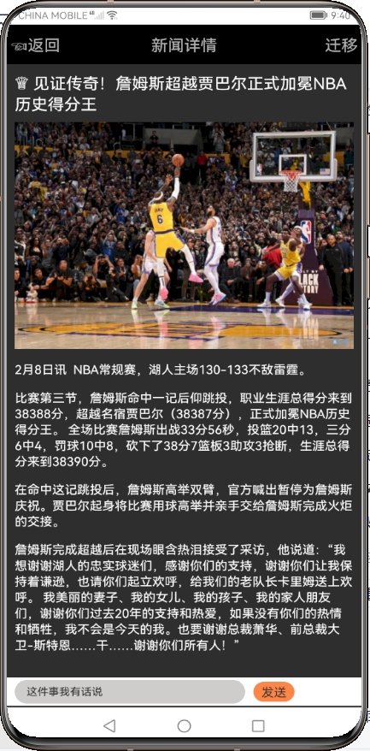
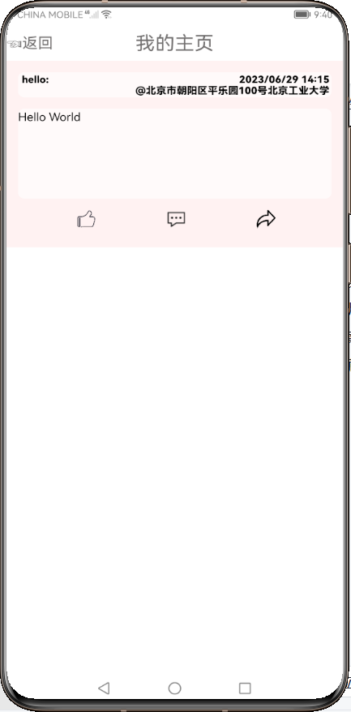
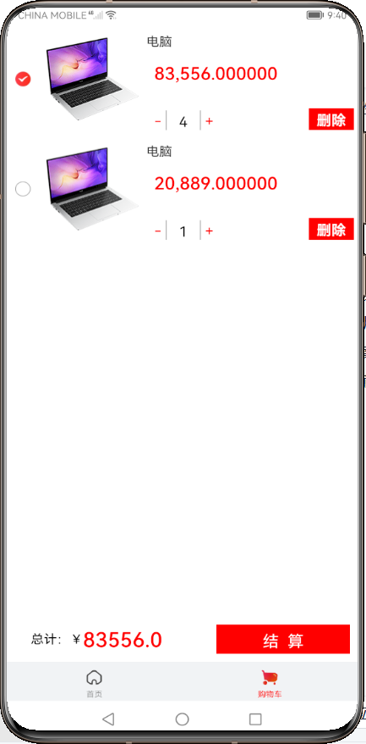
系统设计
界面设计
Notes:
https://www.ypppt.com/

Slide 11
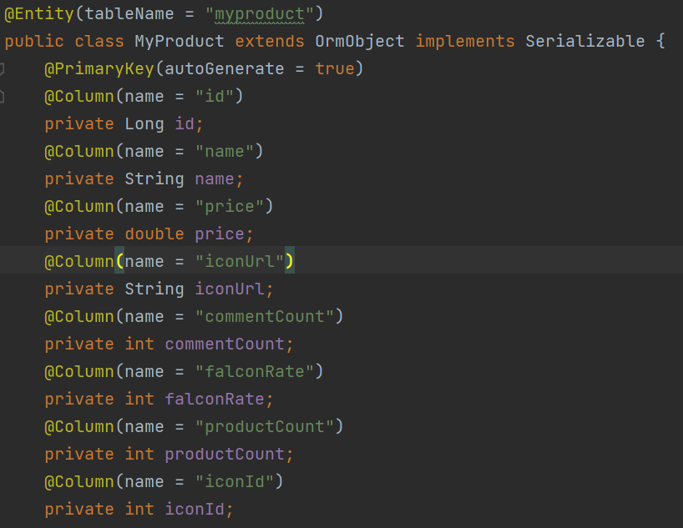
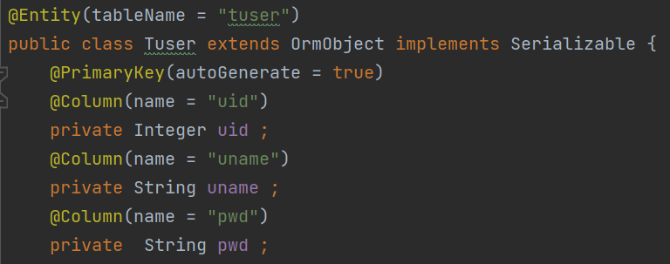
系统设计
数据库设计
用户信息
商品信息
Notes:
https://www.ypppt.com/

Slide 12
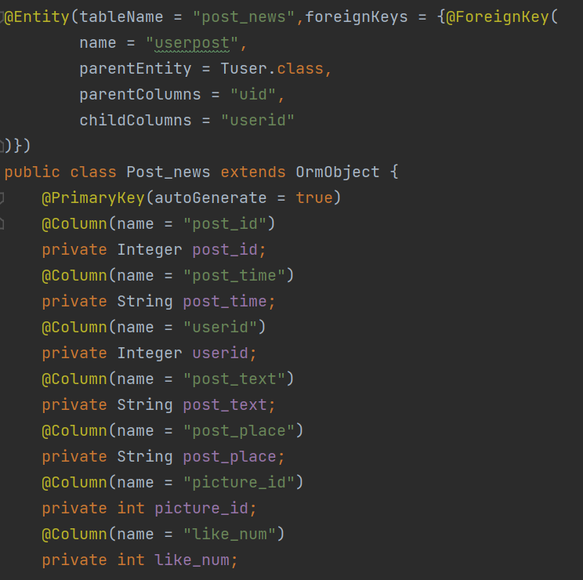
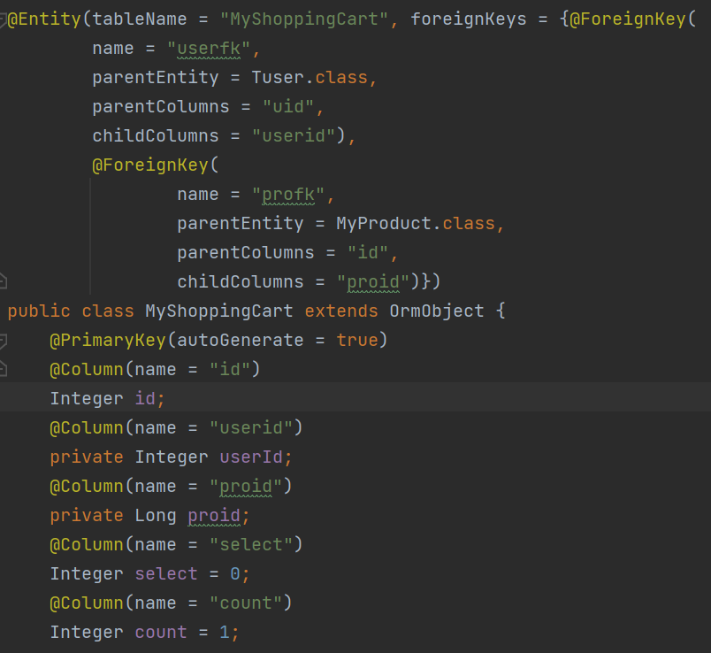
系统设计
数据库设计
购物车信息
朋友圈信息
Notes:
https://www.ypppt.com/

Slide 13
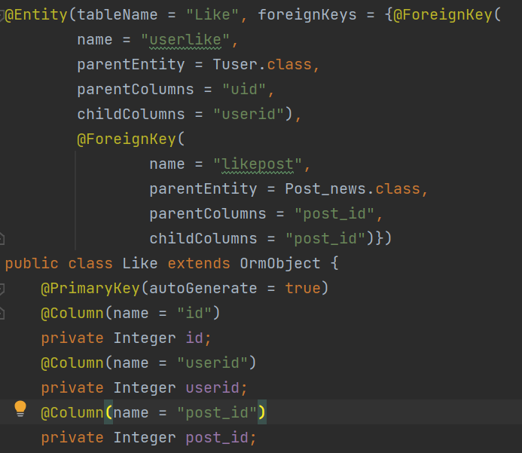
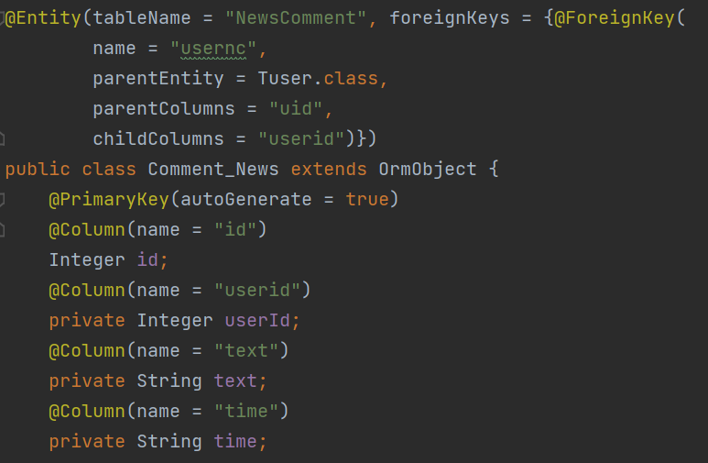
系统设计
数据库设计
点赞信息
新闻评论信息
Notes:
https://www.ypppt.com/

Slide 14
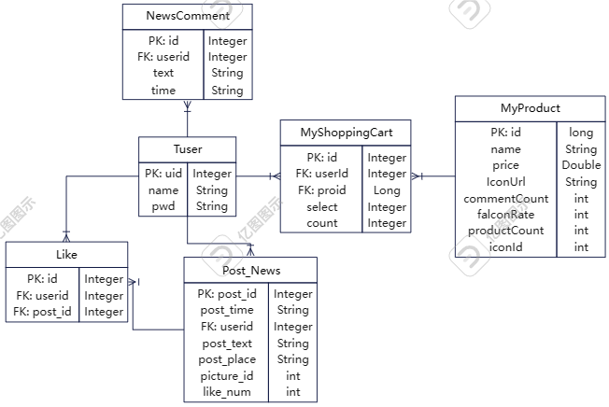
系统设计
数据库设计
Notes:
https://www.ypppt.com/

Slide 15
04
系统实现

Slide 16
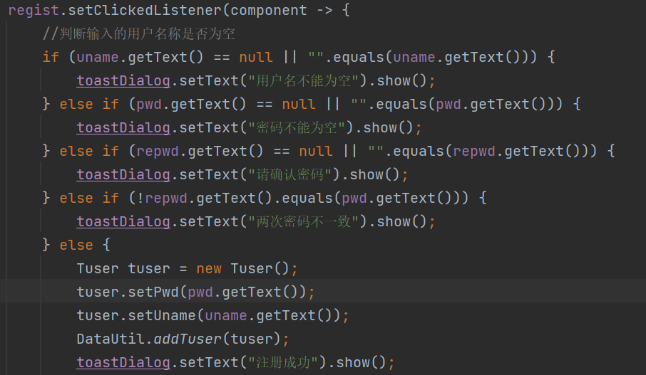
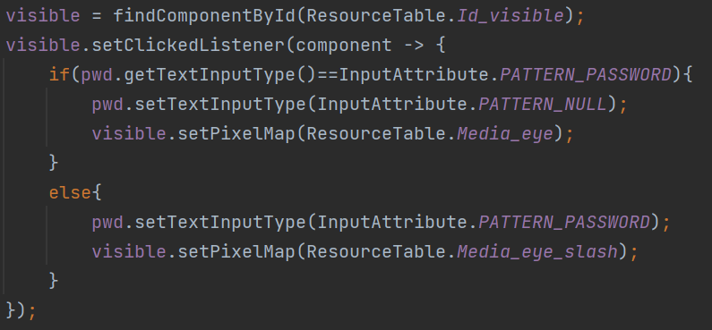
系统实现
进入系统，先进入MainAbility，可以选择跳转到ResistAbility进行注册，如图左所示，判断用户名、密码等符合标准后存入数据库。
注册和登录界面输入密码时都可以选择是否可见，利用Image组件进行操作，如图右所示。
Notes:
https://www.ypppt.com/

Slide 17
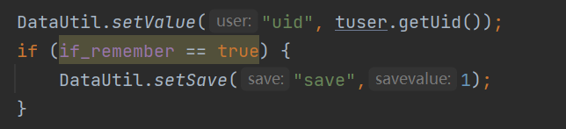
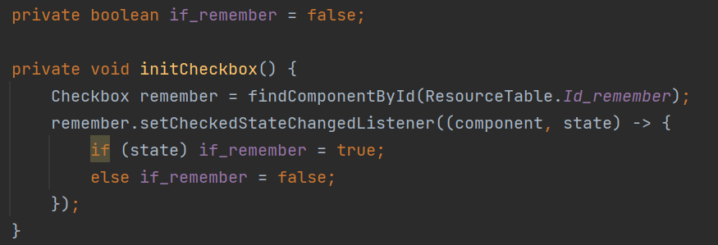
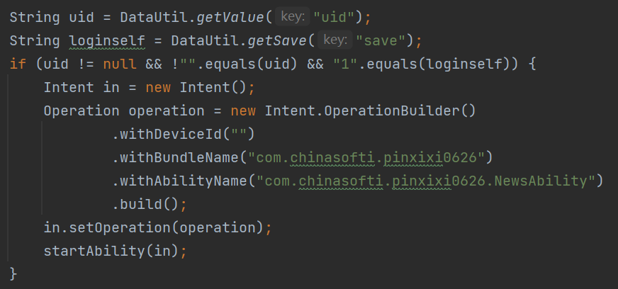
系统实现
进入MainAbility若发现满足自动登录条件，则跳过登录环节直接进入主页面。如下图所示
登录时若选择“记住我”，则触发事件并references存下。如上图所示
Notes:
https://www.ypppt.com/

Slide 18
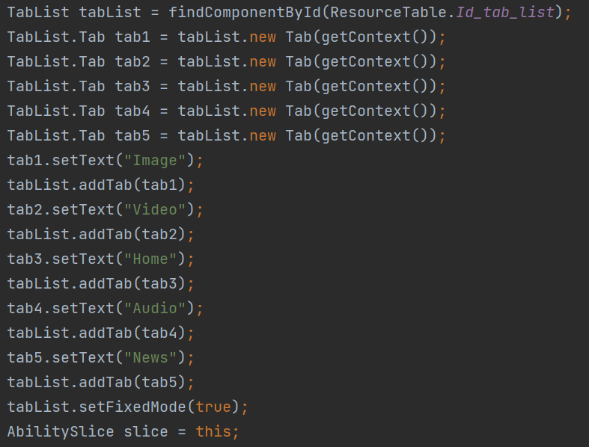
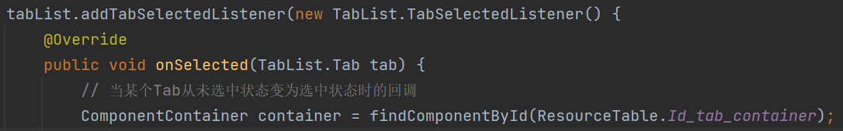
系统实现
进入NewsAbility（主页面，最开始命名写错了），使用了Tablist组件来布局，如右、下图所示，当选择某个Tab触发事件时，分为进入Tab、离开Tab、连续选择Tab
Notes:
https://www.ypppt.com/

Slide 19
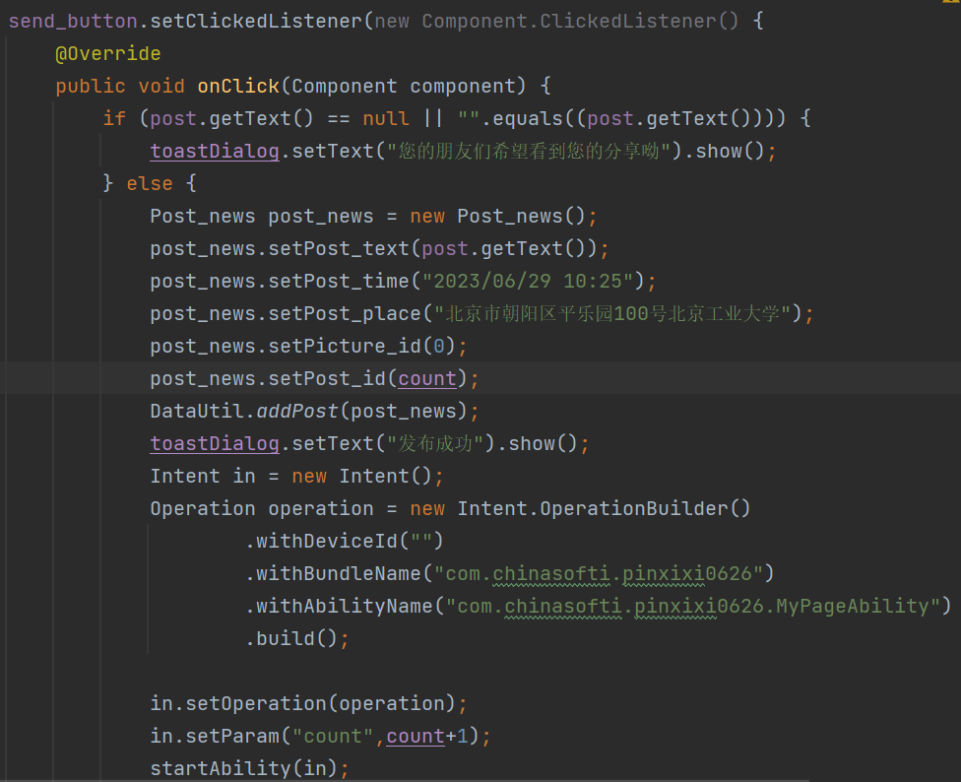
系统实现
在Home_Tab中对发送按钮设置点击事件，将输入好的朋友圈内容存入数据库中，然后调用toastDialog提示，并将count值跟随跳转传到MyPageAbility中。如右图所示
Notes:
https://www.ypppt.com/

Slide 20
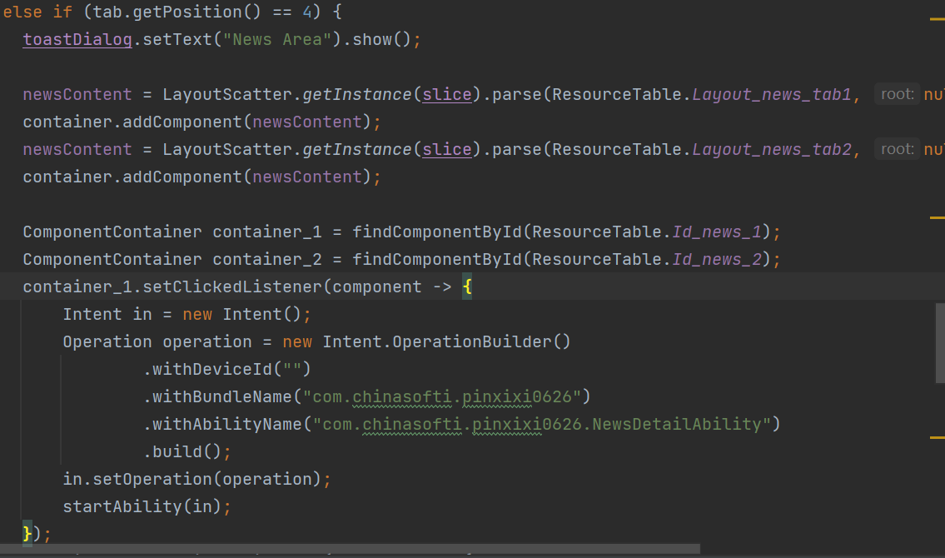
系统实现
在News_Tab中是新闻栏页面，前面定义了ComponentContainer container，并且定义好Component newsContent后，container.addComponent(newsContent)语句能将写好的新闻xml放到整个Tab的xml当中，也就实现了页面的拼接，而后面的购物系统部分则是使用listContainer实现的，这是一个不同的地方。如左图所示。且当点击某条新闻时，跳转到该新闻详细界面
Notes:
https://www.ypppt.com/

Slide 21
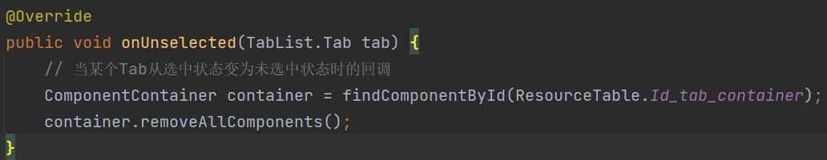
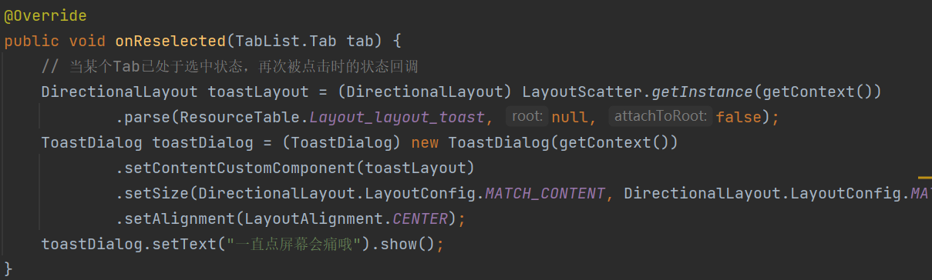
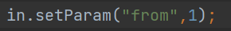
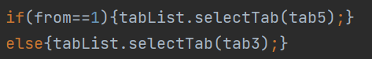
系统实现
当离开某Tab时，则调用removeAllComponents将xml清空。如右图所示
重复选择某Tab时，不会发生任何事，只会提示用户正在一直选择。如右图
在新闻详情页返回时会带值跳转，新闻Tab页接收参数后判断选择Home页还是News页。如右图所示
Notes:
https://www.ypppt.com/

Slide 22
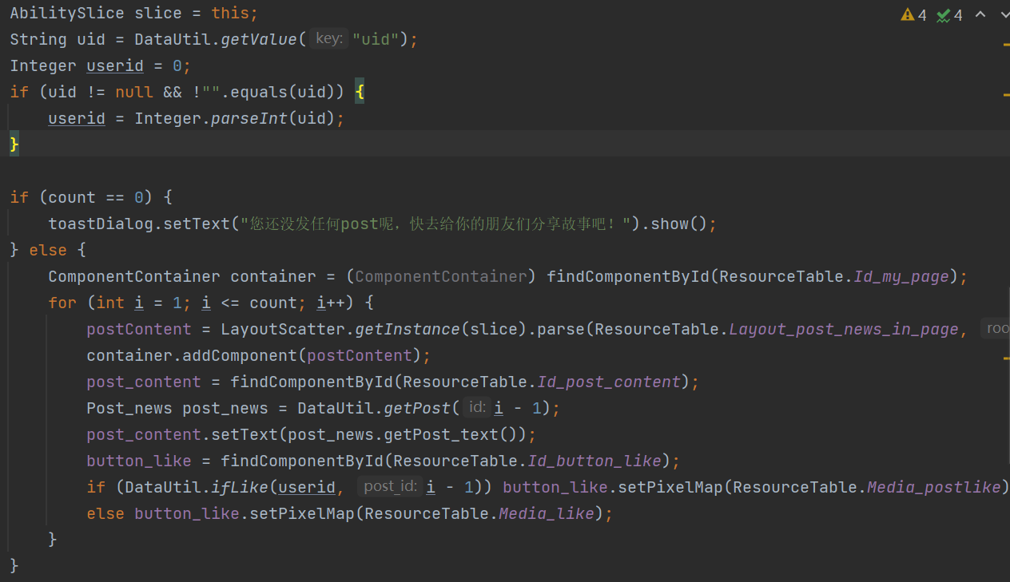
系统实现
进入MyPageAbility，会从数据库中读取内容然后展示，同样与新闻栏加入方式相同，利用ComponentContainer定义然后addComponent的方式实行。如上图所示
Notes:
https://www.ypppt.com/

Slide 23
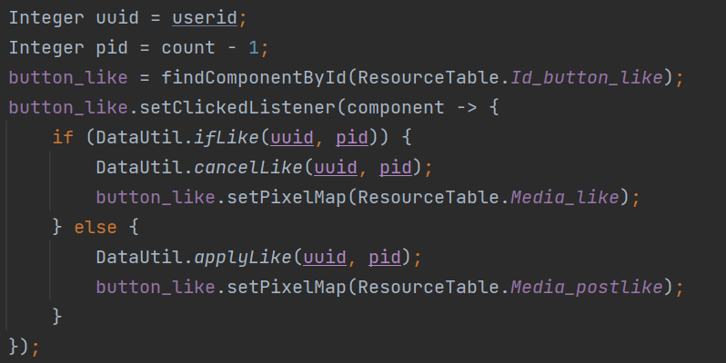
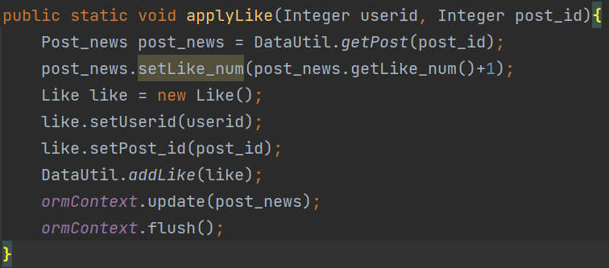
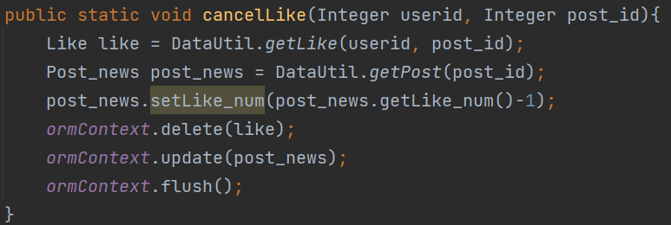
系统实现
在朋友圈底下可以对喜欢的内容点赞或取消点赞，点赞记录会分别在Like和Post_News表中改动。如图所示
Notes:
https://www.ypppt.com/

Slide 24
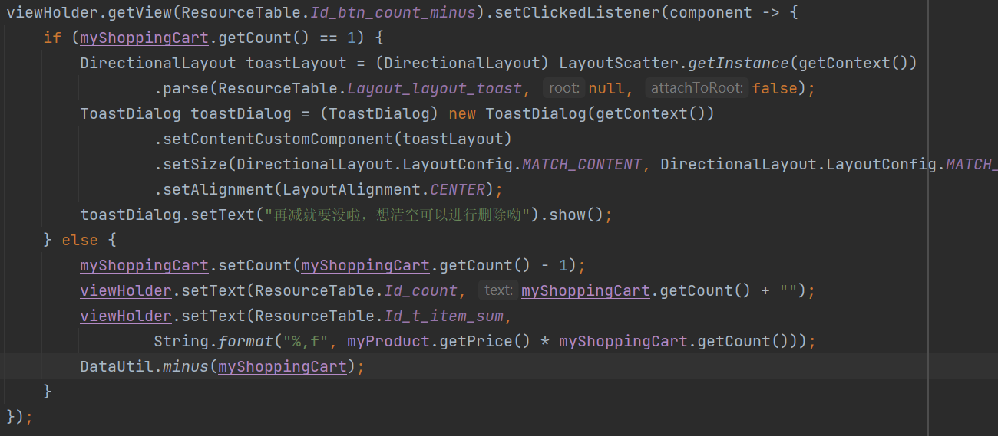
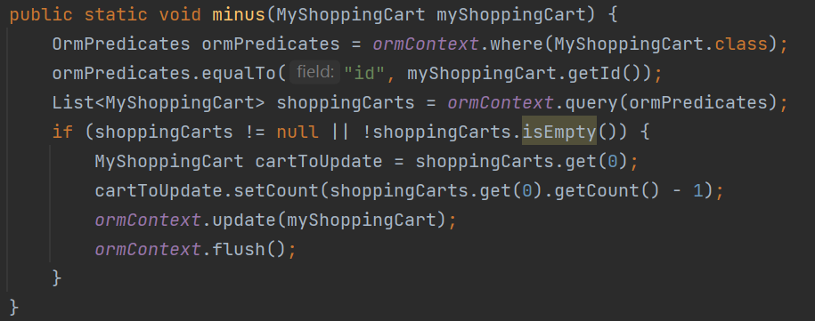
系统实现
在ShoppingCartFraction的convert中调用老师给出的viewholder实现购物车加减操作，如图4.16.1所示为购物车减操作。由于我们还有删除按钮，故当数量为1时我们只调用toastDialog进行提示而不做任何操作。否则我们对视图和数据库进行更改，其中数据库更改调用DataUtil的minus函数，如右两图所示
Notes:
https://www.ypppt.com/

Slide 25
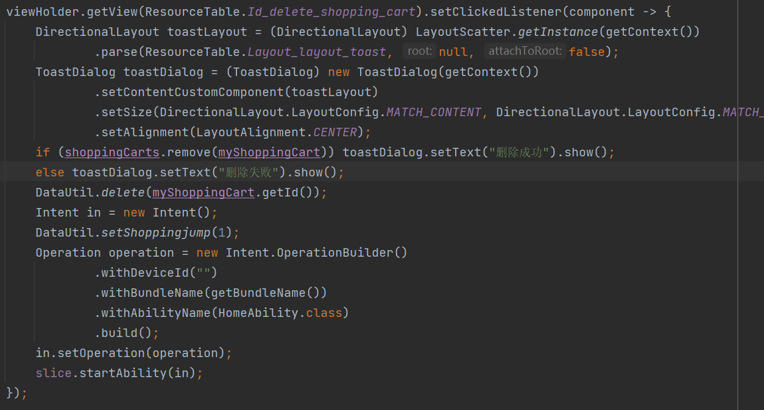
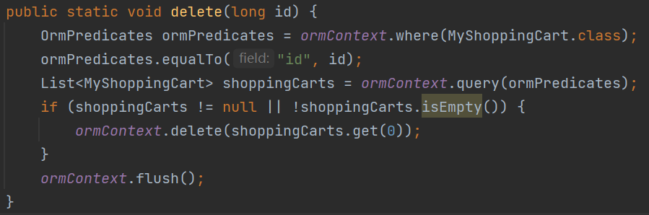
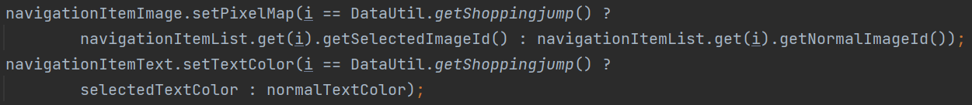
系统实现
同样地方实现删除购物车商品操作，先调用remove()方法移除需要删除的商品，返回的boolean类型判断删除成功与否；再调用DataUtil中的delete函数，在数据库中删除记录；并调用setShoppingjump(1)，记录之后跳转应该展示首页还是购物车。为选择展示的代码
Notes:
https://www.ypppt.com/

Slide 26
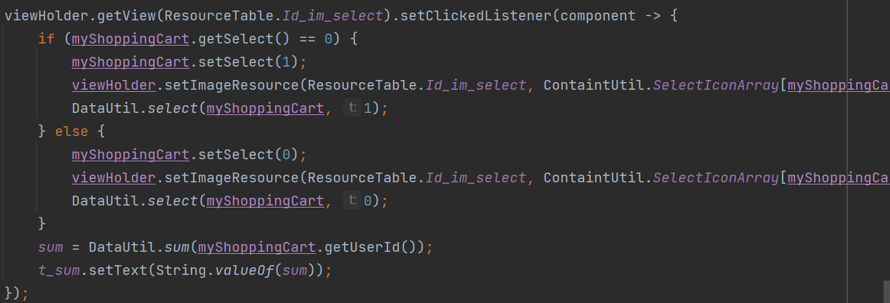
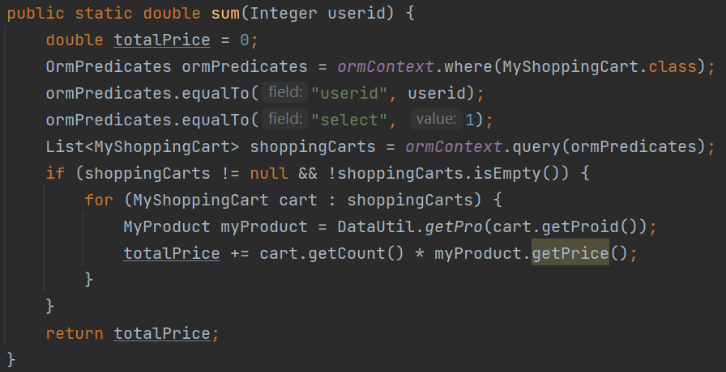
系统实现
在DataUtil中写获取(getSelect)和设置(setSelect)是否选择某商品的函数并分别完成后续操作，实现选择操作；并计算总价格在左下角展示。如图所示
Notes:
https://www.ypppt.com/

Slide 27
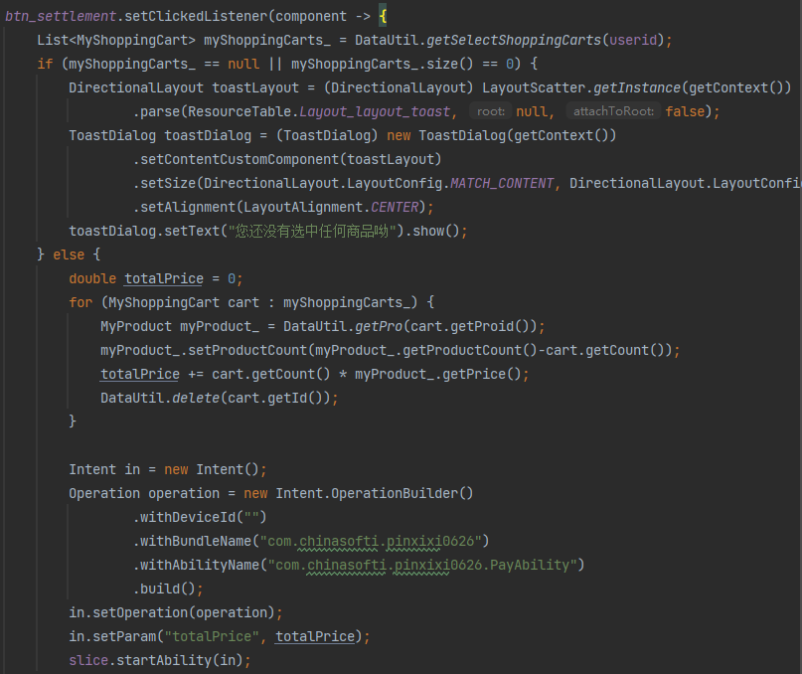
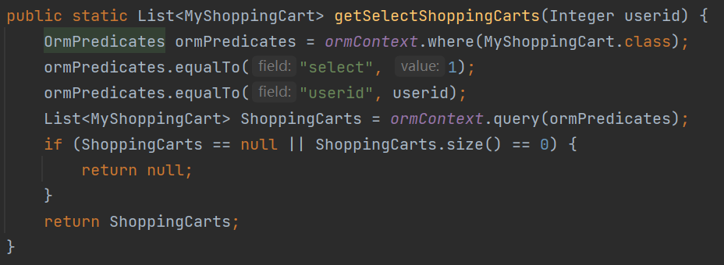
设置结算按钮的点击事件，调用DataUtil.getSelectShoppingCarts函数找到所有选中的商品，若没有选中的则不做任何操作，只跳出toast提示；否则获取到后计算总价格并带值跳转；并将每一个购物车商品在购物车中清空，将其总数量减少其购买的商品数量。如图所示
系统实现
由于DataUtil中有很多类似功能的函数，以这个函数为例进行详细实现说明，先创建一个OrmPredicates对象ormPredicates，用于构建查询条件ormContext是一个数据库操作上下文对象，通过where()方法传入MyShoppingCart.class来指定查询的实体类。然后使用equalTo()方法设置另一个查询条件，设置了两个条件将用于筛选指定用户的购物车。调用query()方法执行查询操作，将满足上述两个条件的购物车记录存储在ShoppingCarts列表中。如果购物车列表不为空，将其作为结果返回
Notes:
https://www.ypppt.com/

Slide 28
05
系统测试

Slide 29
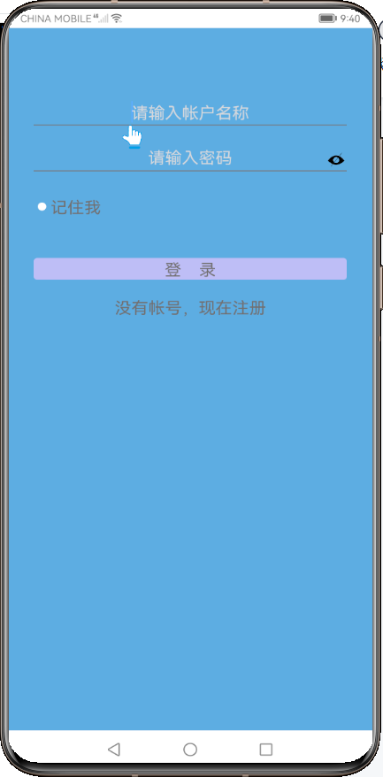
测试
进入系统，展示登录界面

Slide 30
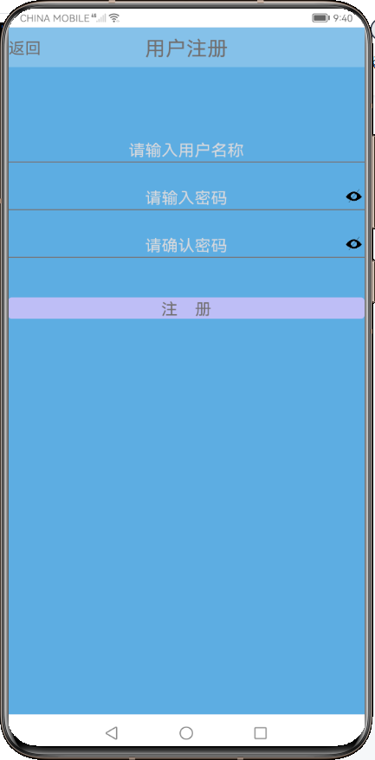
测试
点击下方注册，进入注册界面

Slide 31
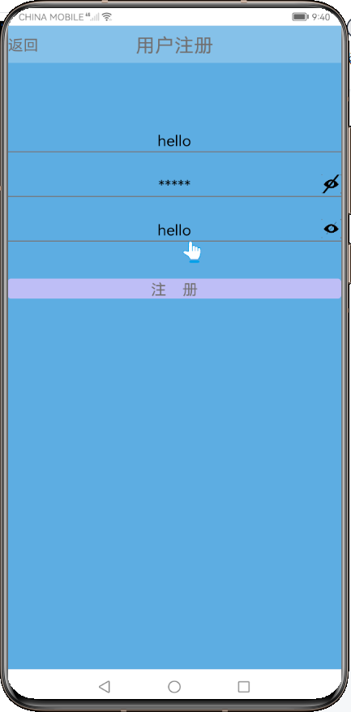
测试
点击小眼睛设置可见，输入用户名和密码

Slide 32
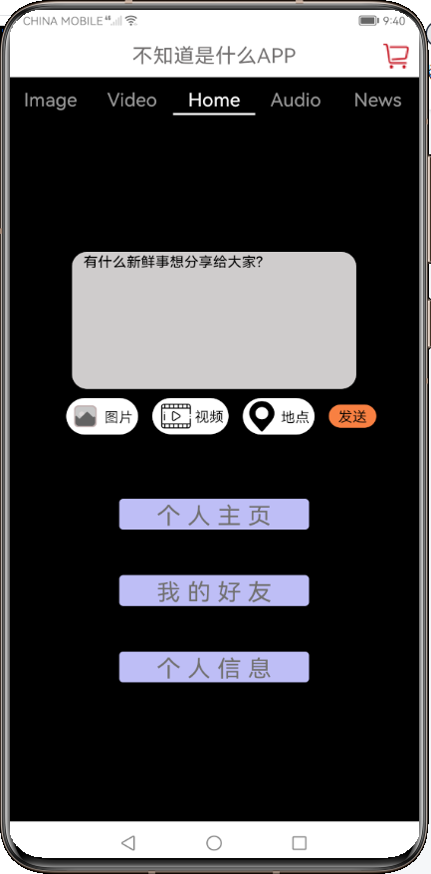
测试
点击记住我的框选，点击登录，进入主界面

Slide 33
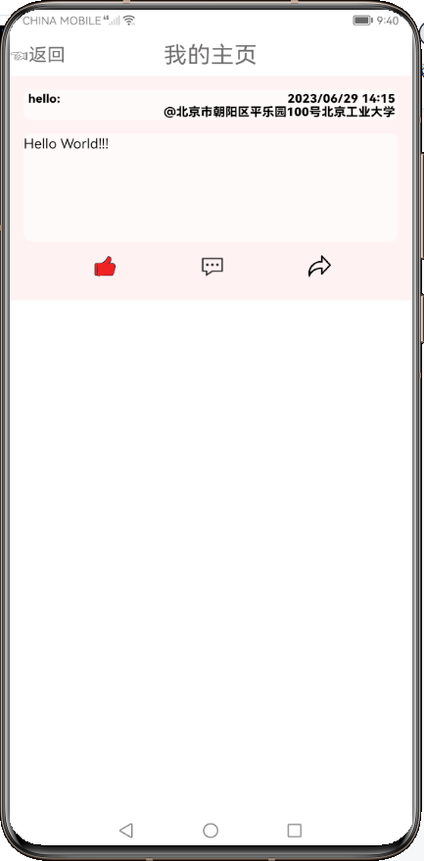
测试
输入“Hello World!!!”，点击发送按钮，进入我的主页，朋友圈内容与输入内容一致，并进行点赞

Slide 34
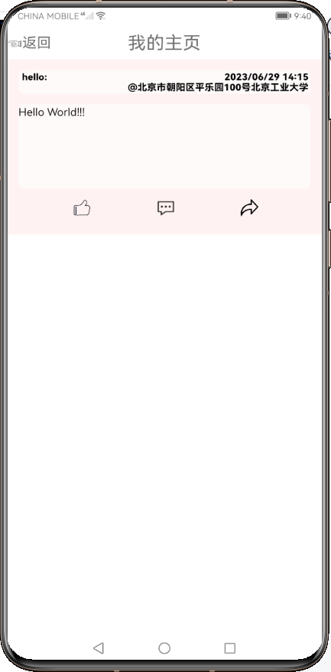
测试
点击返回，再点击“个人主页”按钮，重新进入主页，发现点赞没有消失，再次点击大拇指，发现点赞被取消了

Slide 35
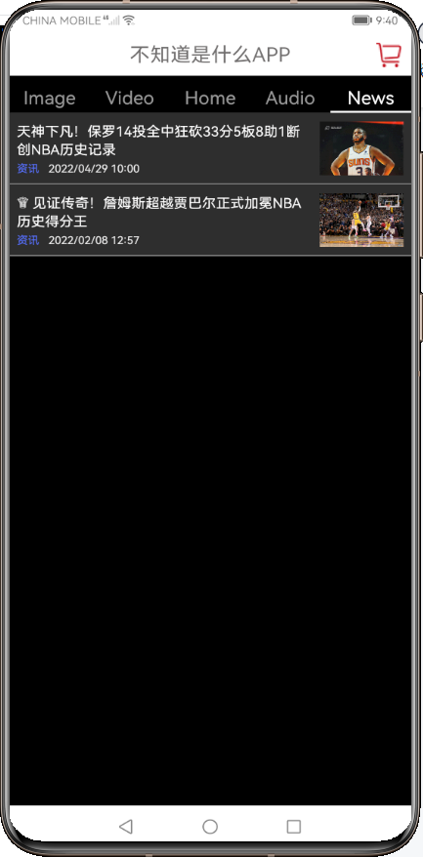
测试
点击上方Tab栏的News，进入News栏界面

Slide 36
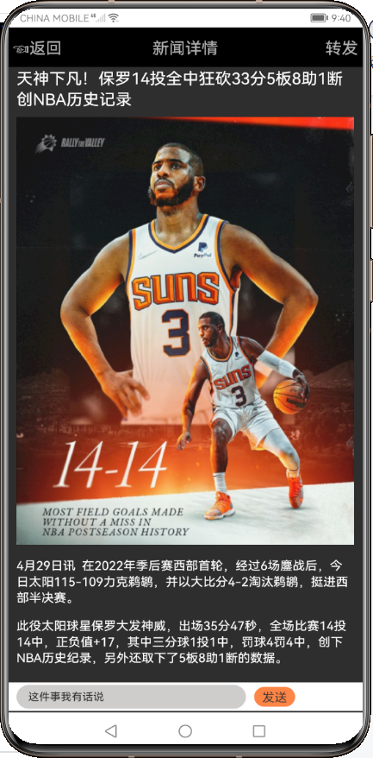
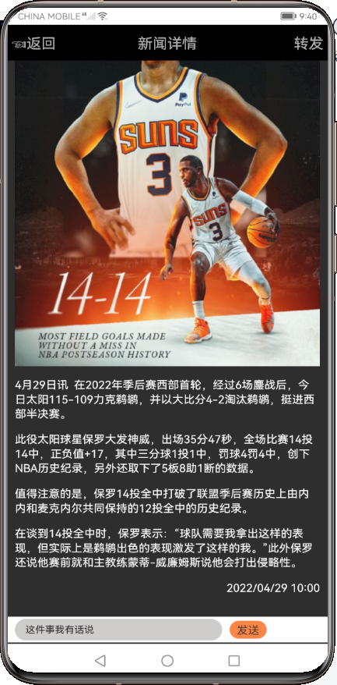
测试
点击第一个新闻，进入该新闻的详细内容界面，发现能够进行拖动

Slide 37
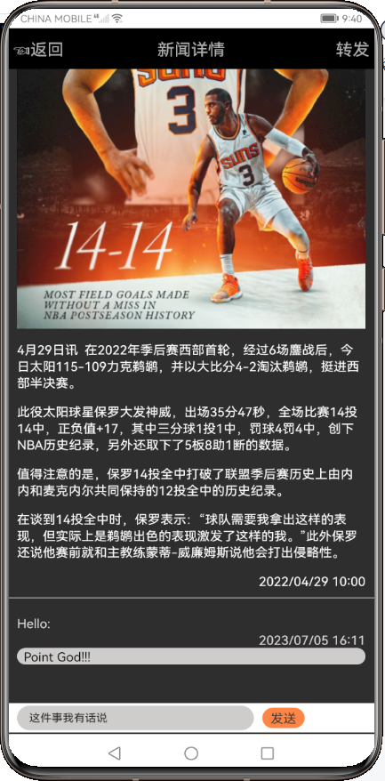
测试
下方评论“Point God!!!”，点击右方发送按钮，再下拉新闻发现多了评论内容

Slide 38
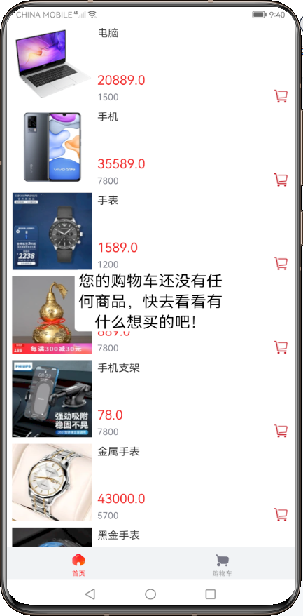
测试
点击左上方返回，再点击右上方购物车标志，进入购物系统主页面

Slide 39

测试
点击任意商品，进入商品详情页面

Slide 40

点击右下方购物车，进入购物车页面，有先前添加的商品，将一些商品进行增加减少操作都正常使用，减少只有1件数量的商品时跳出短对话提示“可以使用删除按钮”
测试

Slide 41

测试
删除一件商品，发现该商品被删除

Slide 42

测试
选中某些商品后，发现左下角总计价格发生实时变化，与以上商品总价一致

Slide 43

测试
点击结算，跳转到结算界面，显示总价

Slide 44

点击支付按钮，展示我的微信支付二维码；点击返回到结算页面，在点击返回购物车按钮，回到购物车界面，发现原来选中的商品全部清空
测试

Slide 45
测试
测试过程中有大量的toastDialog没有展示和说明，但几乎每个地方都有

Slide 46
课设总结
在完成移动软件开发课程设计过程中，我对移动软件有了更为深刻的理解，同时在代码调试以及UI设计摸索的过程中，我更加深了对软件前后端的认识。我遇到了像系统自身bug、xml布局错乱、空指针等问题，我通过上网搜寻资料、询问老师，并自己不断修改调试，解决了该方面问题。
由于这次只有一个人的开发过程时间较短，对开发软件又不熟悉，我相信给更充足时间和其他技能互补的同学一起能开发出更加精巧的软件。
在编写代码过程中，由于一直以来打的都是算法竞赛，第一次完成一个完整业务逻辑的软件，这次软件开发的机会给了我继续探究下去的兴趣。同时这些拥有丰富功能的Studio也令我感叹，其内部实现原理对我来说或是深不可测的，这一切值得也的确拥有更多更伟大的意义。

Slide 47
感谢聆听
TAHNK YOU FOR WATCHING
答辩人：林家棋

